Slide 1
Надо учиться не для того , чтобы быть ученым ,а только для того ,чтобы научиться жить лучше
Л.Н. Толстой

Slide 2
Тема урока Скелет человека. Осевой скелет

Slide 3
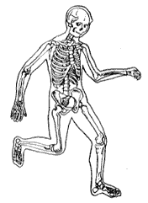
Человек приспособлен, а может быть, и приговорен природой к движению.

Slide 4
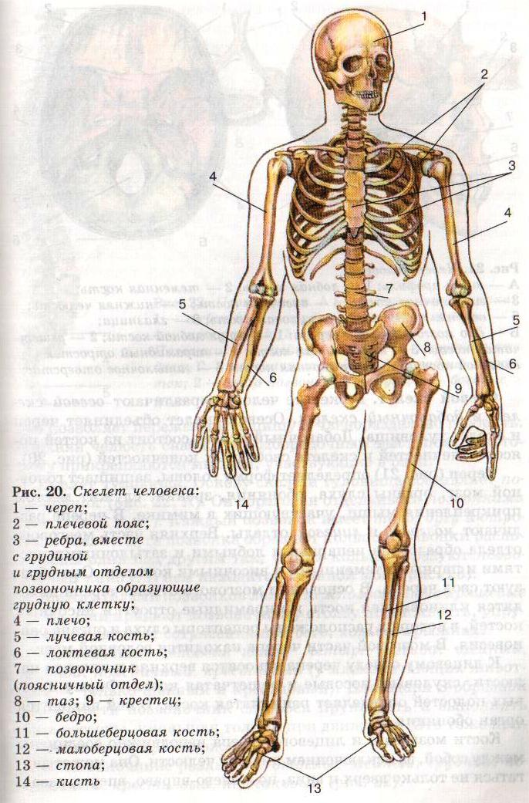
СКЕЛЕТ -
(от греч. skeletos - букв. - высохший), совокупность твердых тканей в организме животных и человека, дающих телу опору и защищающих его от механических повреждений.

Slide 5
Скелет
Осевой
Добавочный
Скелет головы
Скелет туловища
Скелет конечностей
Пояса конечностей
Мозговой отдел
Лицевой
отдел
Грудная клетка
Позвоночник

Slide 6
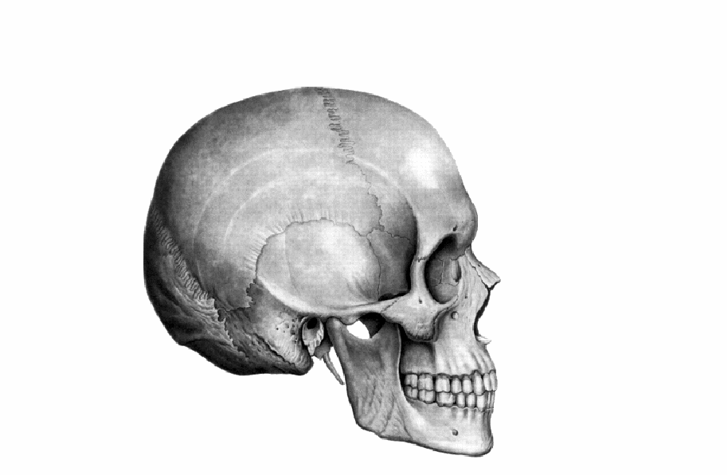
Строение головы (череп)
Мозговой отдел
Лицевой отдел

Slide 7
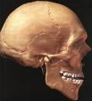
Теменная кость
Череп
Лобная кость
Носовая кость
Скуловая кость
Височная кость
Затылочная кость
Нижнечелюстная кость
Верхнечелюстная кость

Slide 8
Скелет туловища
7
Шейный отдел
12
Грудной отдел
Поясничный отдел
5
Крестцовый отдел
5
Копчиковый отдел
4-5

Slide 9
Изгибы позвоночника
Шейный лордоз
Грудной кифоз
Поясничный лордоз
Крестцовый кифоз

Slide 10
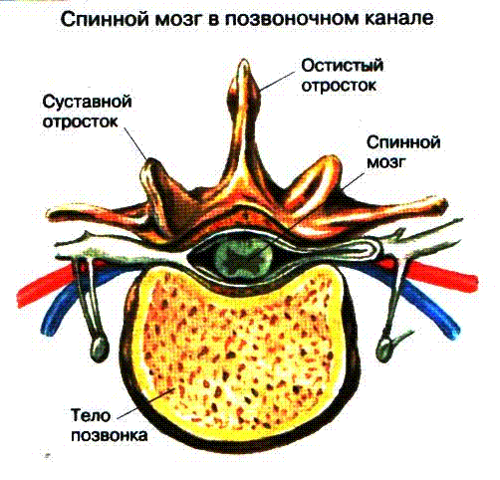
Спинной мозг в позвоночном канале

Slide 11
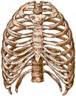
Грудная клетка
Ребро
Грудина
Хрящ

Slide 12
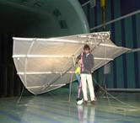
БИОНИКА - ТЕХНИКА ЖИВЫХ ОРГАНИЗМОВ
На сегодняшний день человек достиг многого, но не смог достичь совершенства, которое создала природа.
Многие инженерные модели были построены по образцу природных объектов.

Slide 13
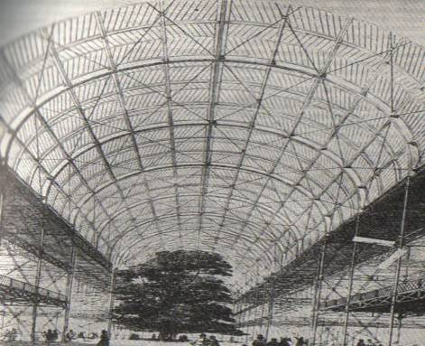
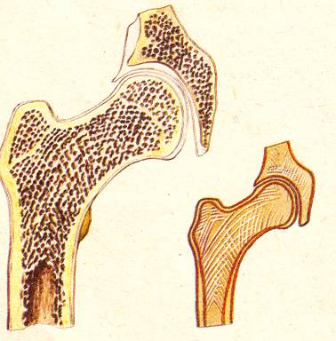
Хрустальный дворец
Особенность строения костей используют инженеры при создании различных конструкций: например, архитектор Джозеф Пакстон в строительстве своего Хрустального дворца.

Slide 14
Кости человека обладают большой прочностью
большая берцовая кость человека, в вертикальном положении, может выдержать груз в 1500 кг.

Slide 15
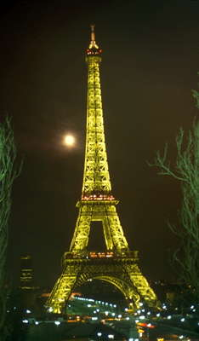
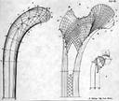
Эйфелева башня и берцовая кость
Конструкция Эйфелевой башни в точности повторяет строение большой берцовой кости, легко выдерживающей тяжесть человеческого тела. Совпадают даже углы между несущими поверхностями.

Slide 16
Различные типы суставов и подшипников

Slide 17
К грудине прикрепляется 12 пар ребер.
2) При длительном стоянии вследствие давления массы тела на хрящевые диски позвоночника длина его уменьшается
Шейный отдел состоит из 8 позвонков
Череп , грудная клетка служат вместилищем и защитой жизненно важных органов-мозга ,легких , сердца
Мозговой отдел черепа имеет парные височные и затылочные кости
Мозговой отдел черепа преобладает над лицевым
Поясничный позвонок более массивный по сравнению с грудным
Самая маленькая косточка в скелете-стремечко

Slide 18
К грудине прикрепляется 12 пар ребер.
2) При длительном стоянии вследствие давления массы тела на хрящевые диски позвоночника длина его уменьшается
Шейный отдел состоит из 8 позвонков
Череп , грудная клетка служат вместилищем и защитой жизненно важных органов-мозга ,легких , сердца
Мозговой отдел черепа имеет парные височные и затылочные кости
Мозговой отдел черепа преобладает над лицевым
Поясничный позвонок более массивный по сравнению с грудным
Самая маленькая косточка в скелете-стремечко

Slide 19
Рефлексия
1.Я молодец. Весь материал усвоил(а) на «5»
2. У меня остались пробелы , которые придется восполнить при подготовке домашнего материала
3. Анатомия-интересная наука , на уроке
мне не было скучно
4.Для меня материал урока оказался трудным
5. На уроке я узнал(а) для себя много нового и интересного

Slide 20
Домашнее задание
Параграф 11

Slide 21
СПАСИБО ЗА ВНИМАНИЕ!

